Slide 1
Doenças das grandes culturas (LFN1624)
primeira aula
objetivos, programa do curso, presenças e avaliações
José Belasque
Departamento de Fitopatologia e Nematologia
26/02/2024

Slide 2
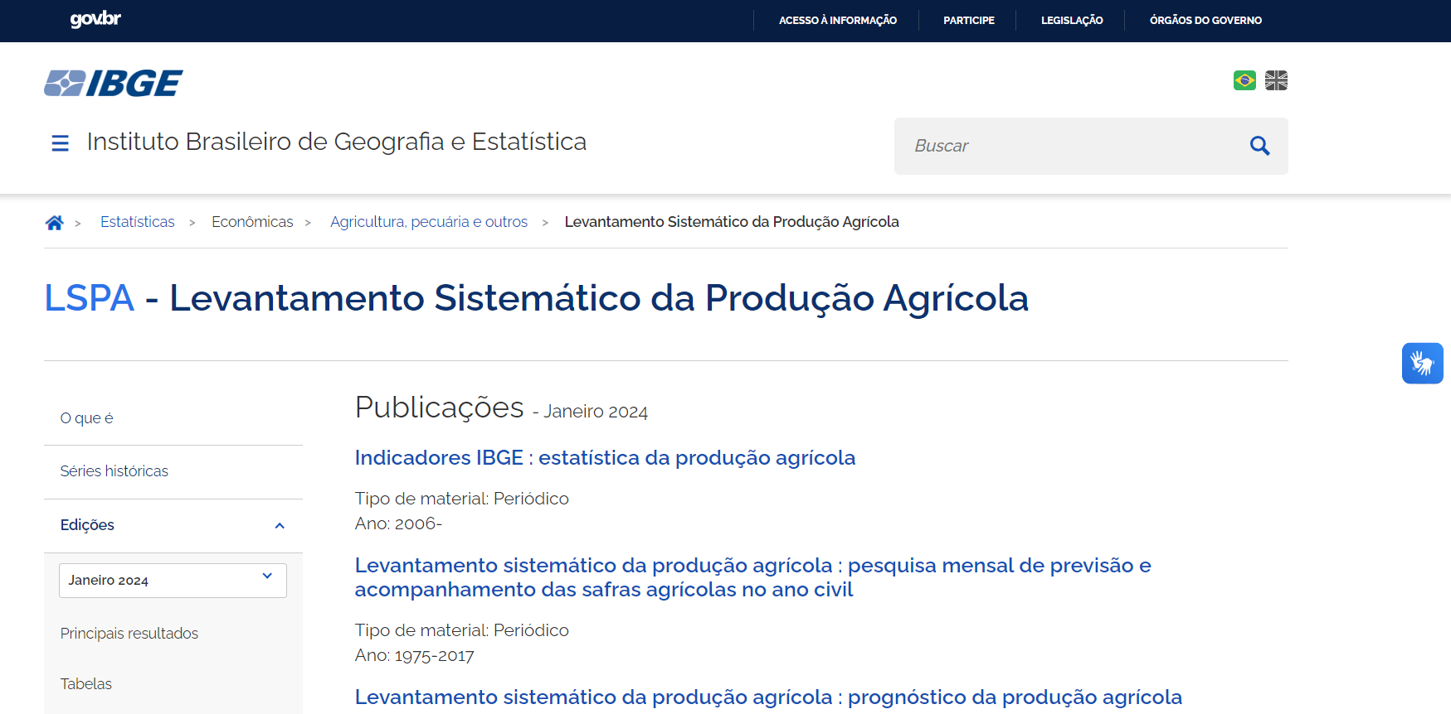

Slide 3
Indicadores IBGE
Levantamento Sistemático da Produção Agrícola
Estatística da Produção Agrícola
janeiro 2024

Slide 4
Indicadores IBGE
Levantamento Sistemático da Produção Agrícola
Estatística da Produção Agrícola
janeiro 2024

Slide 5
Indicadores IBGE
Levantamento Sistemático da Produção Agrícola
Estatística da Produção Agrícola
janeiro 2024

Slide 6
o triângulo da doença
ambiente
doença
o que é uma doença?
patógeno
hospedeiro

Slide 7
o manejo de doenças deve ser sempre planejado e considerar as culturas agrícolas, seus patógenos e o ambiente de produção

Slide 8
ciclo da interação patógeno-hospedeiro
infecção
disseminação
colonização
sobrevivência
reprodução
hospedeiro

Slide 9
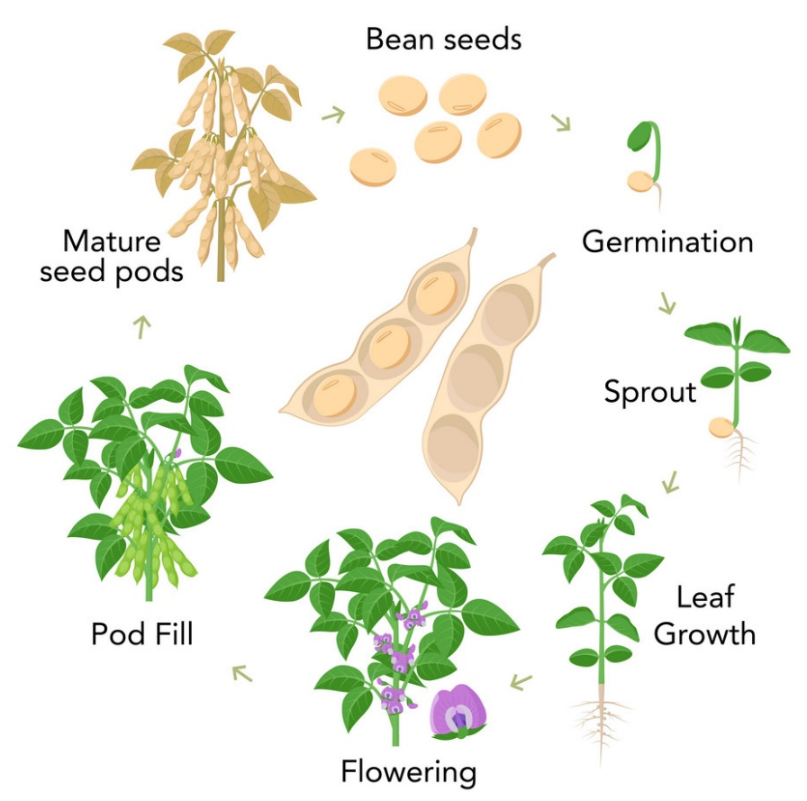
fases de desenvolvimento das plantas
VectorStock.com/25538480

Slide 10
Grupo | Tipo de doença | Processo fisiológico
I | Podridões de orgãos de reserva | Reservas de nutrientes de tecidos embrionários
II | Morte de plântulas (damping-off) | Tecidos jovens embrionários
III | Podridões de raízes e colo | Absorção de água e elementos minerais
IV | Murchas vasculares | Transporte de água e elementos minerais
V | Manchas foliares, míldios, oídios e ferrugens | Fotossíntese
VI | Carvões, viroses e procariotos com vetores | Distribuição e uso de fotoassimilados
classificação de doenças de McNew

